Slide 1
Вытоптова Татьяна Александровна, КГКОУ «Вечерняя (сменная) общеобразовательная школа №2», с. Шипуново Алтайского края, учитель физики.
Тематический контроль по теме «Сила. Законы Ньютона ». Физика. 9 класс.
Аннотация к тесту
Тематический тест по физике для текущего контроля. Тест состоит из 10 вопросов, на каждый вопрос предлагается 5-6 ответов, из которых учащемуся нужно выбрать один правильный. Для этого учащемуся необходимо щелкнуть левой кнопкой мыши на желтый квадрат выбранного ответа, справа появится слово «да» или «нет».
На выполнение теста отводится 15-20 минут.
Критерий оценивания:
Число правильных ответов: Оценка в баллах:
0-2 1
3-4 2
5-6 3
7-8 4
9-10 5
При составлении теста использовалась литература: Кабардин О.Ф., Орлов В.А. Физика. Тесты 7-9 классы: Учебно-методическое пособие.

Slide 2
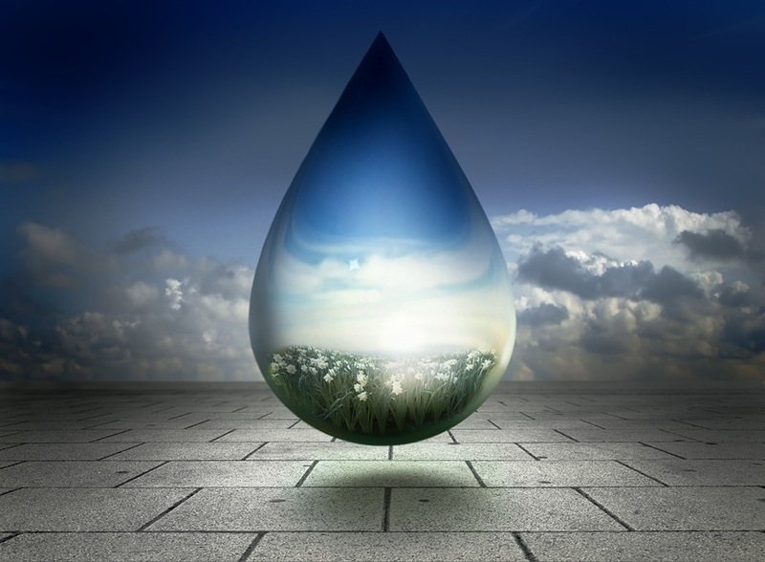
Тест 7
Физика
9 класс
Сила. Законы Ньютона.

Slide 3
1. В вагоне равномерно и прямолинейно движущегося поезда вы держите монету точно над другой такой же монетой, лежащей на полу. Если отпустить монету, то куда она упадет? Направление движения поезда будем называть направлением вперед.
 | Во время падения монета по инерции будет двигаться вперед и упадет впереди лежащей на полу монеты.
 | Монета обладает инерцией и при падении отстанет от движущейся вместе с поездом монеты, лежащей на полу.
 | Монета во время падения по инерции будет двигаться с той же скоростью, что и поезд, и упадет прямо на лежащую монету.
 | Воздух движется вместе с вагоном и увлекает за собой падающую монету. Поэтому монета упадет на лежащую на полу монету.
Нет
Да
Следующий вопрос

Slide 4
Как определяется единица силы 1 ньютон в Международной системе (СИ)?
 | Сила, сообщающая телу массой 1 кг ускорение 1 м/с².
 | Сила, сообщающая телу массой 1 кг скорость 1 м/с.
 | Сила притяжения тела массой 1 кг к Земле.
 | Сила, совершающая работу 1 Дж при перемещении тела массой 1 кг.
 | Сила, совершающая работу 1 Дж на пути 1 м.
Нет
Да
Следующий вопрос

Slide 5
3. Силы F1 и F2 приложены к одной точке тела, угол между векторами F1 и F2 равен 90º. Чему равен модуль равнодействующей этих сил?
 | F1-F2.
 | F2-F1.
 | F1+F2.
 | √F1²+F2²
 | √F1²-F2²
Нет
Да
Следующий вопрос

Slide 6
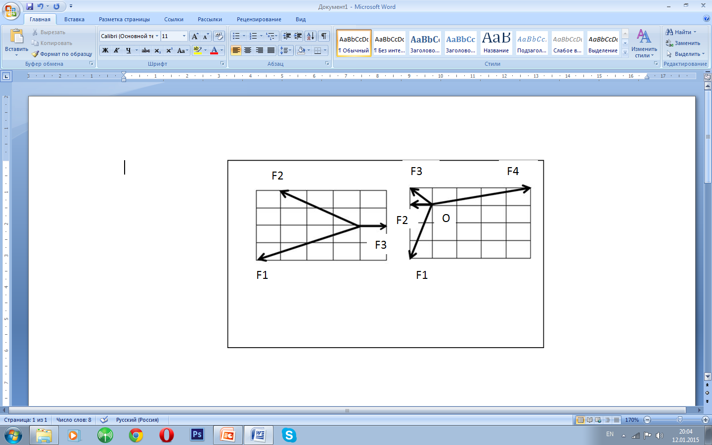
4. На одну точку тела действуют три силы, расположенные в одной плоскости (рис.). Модуль вектора силы F3 равен 1 Н. чему равен модуль равнодействующей трех сил?
 | 0 Н.
 | 6 Н.
 | 7 Н.
 | 8 Н.
 | 4.7 Н.
Нет
Да
Следующий вопрос

Slide 7
5. На рисунке представлены четыре вектора сил, расположенных в одной плоскости и действующих на тело в точке О. при отсутствии какой одной из этих сил равнодействующая остальных сил будет равна нулю?
 | F1.
 | F2.
 | F3.
 | F4.
 | Такой силы нет.
Нет
Да
Следующий вопрос

Slide 8
6. Каковы скорость и ускорение движения тела массой 2 кг, если равнодействующая всех приложенных сил равна 4 Н?
 | Скорость 0 м/с, ускорение 2 м/с².
 | Скорость 2 м/с, ускорение 0 м/с².
 | Скорость 2 м/с, ускорение 2 м/с².
 | Скорость может быть любой, ускорение 2 м/с².
 | Скорость 2 м/с, ускорение может быть любым.
 | Скорость может быть любой, ускорение 0.5 м/с².
Нет
Да
Следующий вопрос

Slide 9
7. Тело массой 2 кг движется со скоростью 3 м/с и ускорением 2 м/с². Какова модуль равнодействующей сил, действующих на тело?
 | 4 Н.
 | 6 Н.
 | 10 Н.
 | 2 Н.
 | Модуль равнодействующей зависит от угла между скоростью и ускорением.
Нет
Да
Следующий вопрос

Slide 10
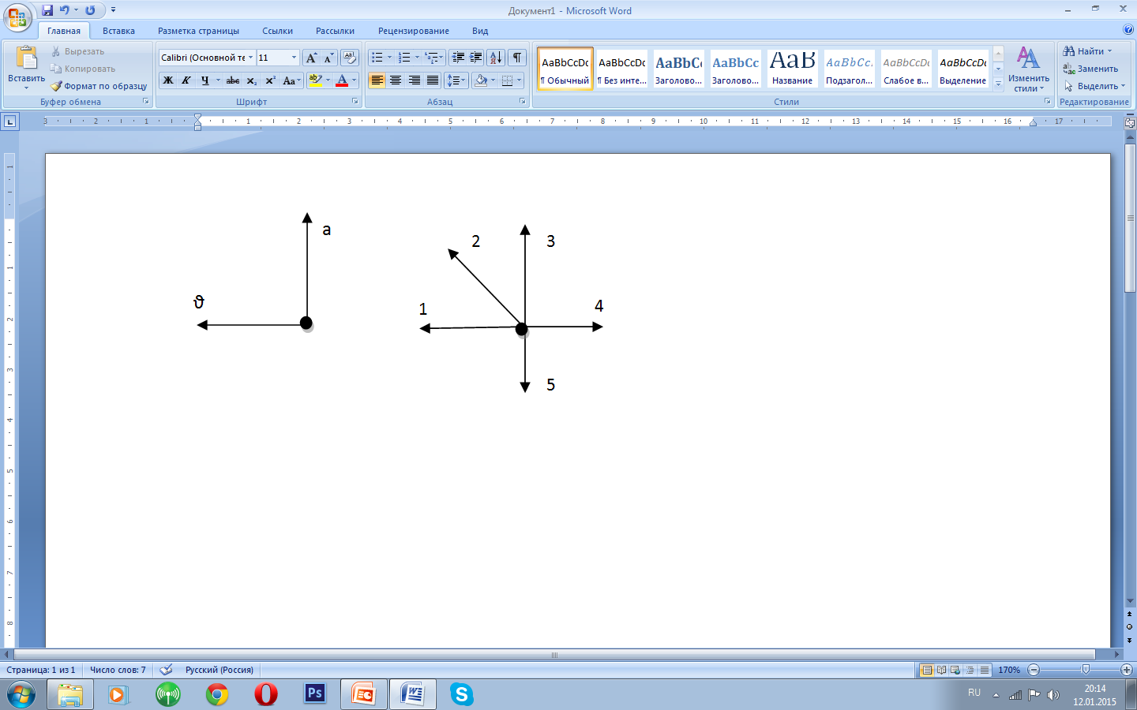
На рисунке 1 представлены векторы скорости и ускорения движения тела. Какой вектор на рисунке 2 указывает направление вектора равнодействующей всех сил, действующих на это тело? Рис.1 рис.2
 | 1.
 | 2.
 | 3.
 | 4.
 | 5.
Нет
Да
Следующий вопрос

Slide 11
9. На тело со стороны Земли действует сила притяжения F1. какое из приведенных ниже утверждений справедливо для силы F2, действующей со стороны этого тела на Землю?
 | F2-F1.
 | F2<<F1.
 | F2=0.
 | F2>>F1.
 | F2=-F1
Нет
Да
Следующий вопрос

Slide 12
10. В каких системах отсчета выполняются все три закона механики Ньютона?
 | Только в инерциальных системах.
 | Только в неинерциальных системах.
 | В инерциальных и неинерциальных системах.
 | В любых системах отсчета.
Нет
Да
Следующий вопрос

